Slide 1
Láska, telo a sexualita podľa

Slide 2
TT podľa Healyovej

Slide 3
TT podľa Westa
Pred figovými listami: náš počiatok Mt 19,3-9
Figové listy: naša história Mt 5,27-28
Bez figových listov: naše večné určenie Mt 22,23-33
Manželstvo dohovorené v nebi: celibát pre kráľovstvo Mt, 19,12
Obraz jednoty Krista a Cirkvi: kresťanské manželstvo Ef 5
Teológia v spálni: láska a plodnosť Pies, Tob
Kto sme?
Ako žiť?

Slide 4
Panenstvo a celibát
manželstvo dohovorené v nebi
panenstvo a manželstvo → čl. na ∆´ obraz
→ sebadarovanie na ∆´ obraz (S, B, V, P)
Mt 19,12
anticipácia budúceho
vzkriesenia

Slide 5
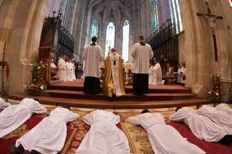
Panenstvo a celibát
Ø odmietnutie sexuality
→ jej konečný zmysel a cieľ
Gn 2,18 → ∆: definitívna odpoveď na samotu
„navešaj kabát na háčik,
ktorý ho nedokáže uniesť“

Slide 6
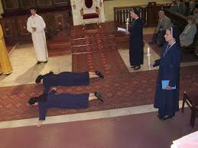
Celibát & sloboda
dobrovoľný
svedectvo vykúpenia
sexuality v X
aj manž. → vykúpenie
z nadvlády žiadostivosti
ako manželstvo

Slide 7
Celibát & manželstvo
obetovanie
pohlavného života pre večný život
ikony pre realitu
obetovanie = darovanie
hodnota obety ↔ hodnota obetovanej veci

Slide 8
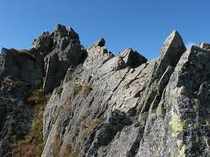
Celibát & manželstvo
nadradenosť?
Ø znehodnotenie manželstva
mimoriadne &
& riadne povolanie
lezenie steny &
& turistický chodník

Slide 9
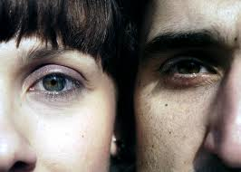
Celibát & manželstvo
opozícia?
hlboká znalosť a úcta k ∆´ plánu pre manželstvo a rodinu
horolezec pozná turistický chodník
plné vedomie zrieknutia ↔ voľby
celibát ukazuje manželom, čoho je ich zväzok sviatosťou
komplementárnosť!

Slide 10
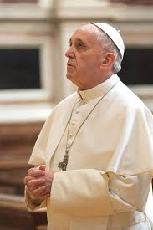
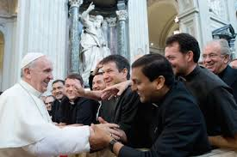
Celibát & snubný význam tela
„základný prvok ľuds. existencie vo svete“
pre druhých →
→ NEBESKÉ KRÁĽOVSTVO
plodnosť pre každého (ppF)
sebadarovanie na ∆´ obraz:
S, B, V, P

Slide 11
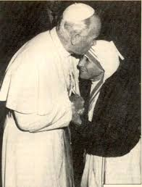
Celibát & manželstvo
↘sexualita →
rovnaký slovník rodinného &
& zasväteného života
ženích, nevesta,
otec, matka,
brat, sestra
↘manželstvo, ↘panenstvo
← LGBTI

Slide 12
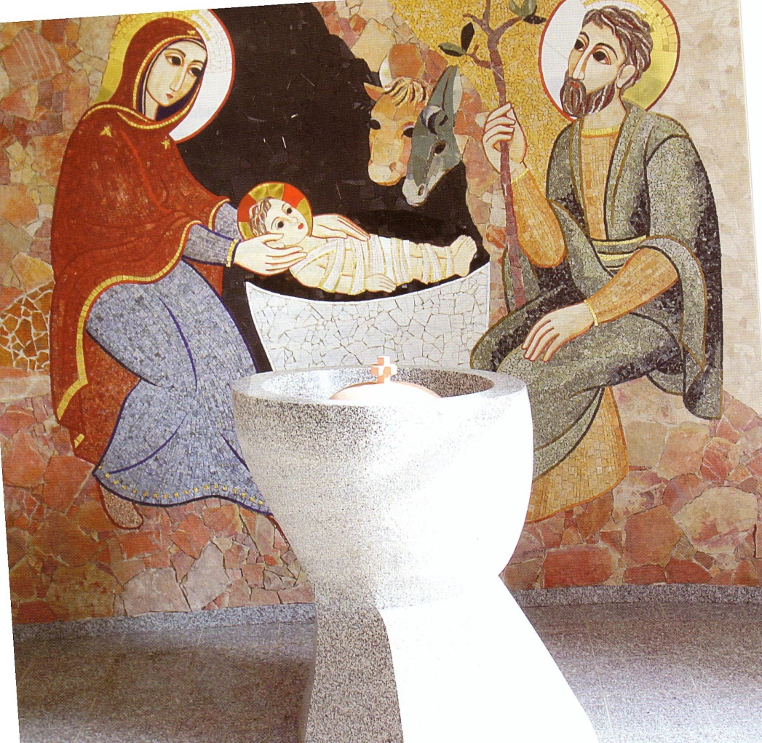
Celibátne manželstvo
Jozefa a Márie
sobáš neba so zemou
Slovo sa telom stalo
nebo zostúpilo na zem
žili sexualitu podľa
konečného zmyslu
úplného sebadarovania ∆

Slide 13
Single & snubný význam tela
duchovná plodnosť
byť pre
nepodliehať tlaku
využiť čas
spoznávaj sa
žiť v pokoji (aj s ∆)
dôveruj → riskuj
careers
choices
cows
comfort
culture (of individualism)
counterfeits
contraception

